Slide 1
Sprint 3
11/12/2023 – 17/12/2023

Slide 2
Outline
Bug Fixing
Refactor
Funzionalità di richiesta scambio turno
Statistiche
Funzionalità di ritiro dal turno

Slide 3
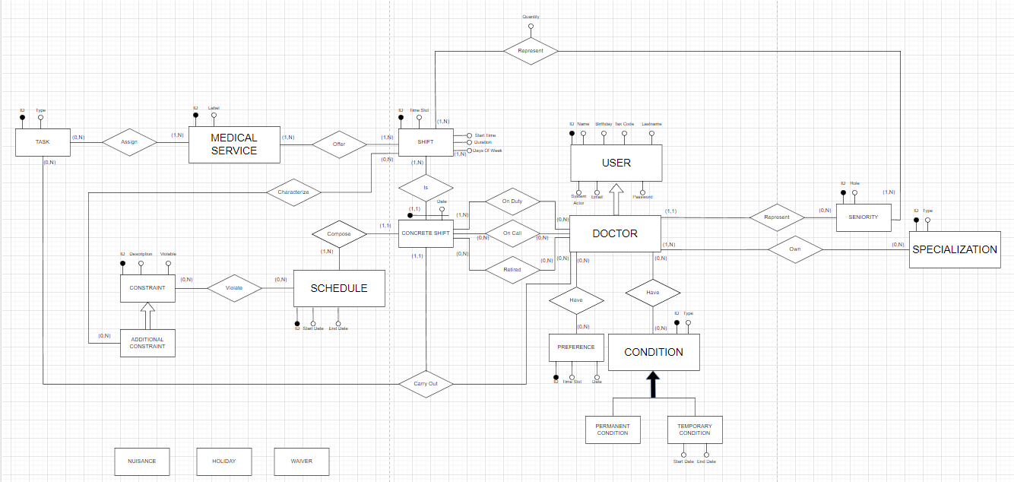
Refactor – database (in corso)

Slide 4
Refactor – test (in corso)
Traduzione dei Test precedenti rispetto al refactoring
Testate le entità che hanno subito refactoring.

Slide 5
Richiesta scambio turno (#6)
Implementato nuovo workflow per richiedere ad un altro utente di sostituirlo nel suo turno
Aggiunta di una entità di richiesta scambio turno nel backend
La precedente implementazione usava, fallendo, un controller che sostituiva direttamente il richiedente con il sostituto.
Il controller precedente è buggato. Non è stato eliminato perchè potrebbe essere utilizzato in un’altra storia.
Aggiunta pagina «Scambio turno» nella UI per mostrare lo stato di tutti gli scambi che abbiamo richiesto e le richieste che ci sono state inviate

Slide 6
Ritiro dal turno (#318)
Aggiunta visualizzazione dello storico singolo e globale
Aggiunto caricamento file allegato alla richiesta
Aggiunta implementazione gestione lato pianificatore

Slide 7
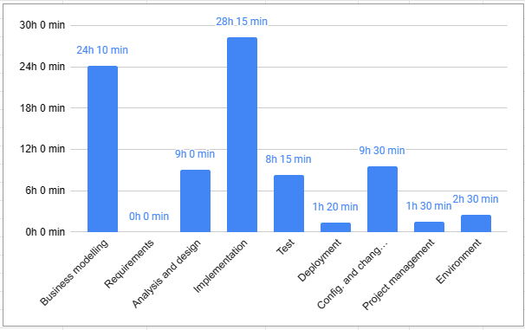
Statistiche

Slide 8
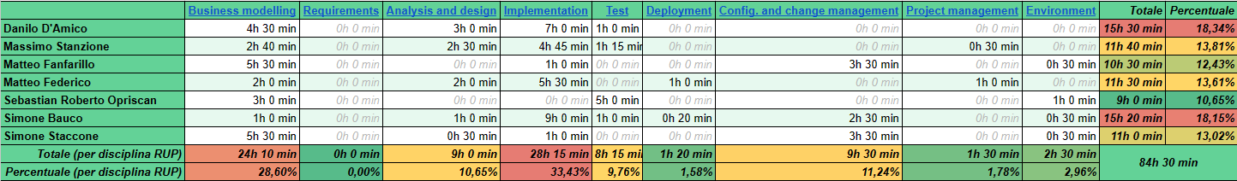
Statistiche

